Slide 1

Муниципальное бюджетное дошкольное образовательное
Учреждение «Детский сад № 4 «Березка» пос. Новонежино
Шкотовский муниципальный р-н Приморский край.
Проект
«Масленица»

Slide 2

Муниципальное бюджетное дошкольное образовательное
учреждение «Детский сад №4 «Березка» пос. Новонежино
Шкотовский муниципальный район, Приморский край.
Проект
Тема: «Зимушку провожаем - Масленицу встречаем!»
младшая- старшая группы.
Подготовили: воспитатель Шаповал И.А.
воспитатель Кузнецова С.Я.
Пос. Новонежино
2018г.

Slide 3
Информационно-пояснительная записка
Эпиграф проекта: Солнце круглое как блин,
Улыбаясь, светит.
Рады теплой встрече с ним
Взрослые и дети.
(Т. Кайзер)
Проект: краткосрочный, 1 неделя.
Вид проекта: познавательный, творческий.
Участники проекта: дети ( 3-6 лет ), родители, воспитатели.
Актуальность: В нашем стремительно меняющемся мире многое безвозвратно уходит из жизни народа, его памяти. Наш долг – успеть сохранить все ценное и достойное будущего из народной культуры, его материального и духовного наследия. Известный русский ученый Дмитрий Сергеевич Лихачев писал: «В том случае, когда культура, духовность народностей лишена своеобразия, то нет надобности, или даже смысла в существовании этого народа. До тех пор, пока мы не научимся уважать и любить свои традиции, язык, своих богов, мы никогда не научимся уважать самих себя. Данная тема помогает детям глубже познакомиться с русскими обычаями, традициями и обрядами. В результате этого проекта ребята также знакомятся с русскими песнями, сказками, играми, костюмами, плясками своей страны. Это все воспитывает у детей эмоционально положительное отношение к Родине, традициям и обычаям.
Главная цель:
Духовно-нравственное воспитание дошкольников методом проектной деятельности, привлечение родителей воспитанников к обсуждению вопросов о проведение совместного праздника Масленицы, вовлечение семьи в единое образовательно-воспитательное пространство детского сада.

Slide 4
Задачи:
-Знакомить детей с традицией русским обрядовым праздником Масленицей, с малыми жанрами русского народного фольклора (частушками, потешками, поговорками, закличками и т.п.).
-Развивать художественно-творческую деятельность путем ознакомления с предметами декоративно-прикладного искусства русской культуры; формировать любовь к Родине, ее традициям.
Воспитывать чувства патриотизма, основанные на русских традициях, духовно нравственные качества: доброту, миролюбие, великодушие, всепрощение;
Создать благоприятные условия для взаимодействия родителей, детей и воспитателей детского сада в изучение русской культуры и народного праздника «Масленица».
Способствовать приобщению воспитанников, их родителей к традициям русского народа (праздник Масленица), возрождать интерес к обрядовым русским праздникам.
Интеграция образовательных областей :
Социально-коммуникативное;
Познавательное развитие ;
Речевое развитие;
Художественно-эстетическое развитие ;
Физическое развитие .

Slide 5
Реализация проекта: разучивание игр, песен, беседы обыгрывание потешки с малыми жанрами русского народного фольклора, консультации для родителей .
Ожидаемые результаты: создание атмосферы внезапности, новизны, для развития эмоционального подъема детей, в которых нуждаются дети. В результате реализации этого проекта дети приобретут новые знания, узнают новые игры, потешки, стихи, традицию и культуру народного (праздника Масленица). Развитие детских – родительских отношений.
ЭТАПЫ ПРОЕКТА:
I этап- подготовительный.
-Изучение специальной методической литературы.
-Определение целей и задач.
-Составление плана реализации проекта и т. д.
-Дидактическое обеспечение проекта (наглядность), подбор наглядно-дидактического материала, фольклорный материал, художественной литературы по теме проекта, т. д;
-Установить связь с родителями воспитанников детского сада для проведения совместного праздника «Масленицы».
II этап – основной.
-Создание условий, побуждающих детей к познавательной и творческой деятельности.
-Беседы о праздниках, традициях и обрядах русского народа; о правилах поведения во время праздника «Огонь – не забава!»; о сезонных изменениях в природе;
-Д/и« Узнай по вкусу»(начинку блинов), чай ( чёрный, зелёный,с вареньем, с травой,с лимоном);
- Беседы «Масленица дорогая-наша гостьюшка годовая», «Ой, ты Масленица», рассказ о каждом дне недели масленицы.

Slide 6
-Разучивание стихотворений, чтение русского фольклора (потешек, закличек, пословиц о зиме, весне, Масленице, частушек, русских народных наигрышей); русских народных песен отгадывание загадок по данной теме;
-Народные подвижные игры на прогулке «Ручеек», «Плетень», «Горелки», Игры-эстафеты «Перетягивание каната», «Снежный тир», катание с горки на санках.
III этап – заключительный.
-Украшение зала к празднику;
-Выставка кукол-маслениц, изготовленных родителями и детьми;
-Проведение народного праздника «Масленицы».

Slide 7
Приложение № 1
Сценарий праздника «Масленица широкая» для дошкольников 3-7 лет
Цель: привить любовь к национальной русской культуре.
Задачи:
• Познакомить с обрядом русского народа «Встреча Весны», с неповторимым колоритом народного творчества.
• Развивать творческие способности дошкольников.
• Формировать вокальные умения и навыки.
• Развивать музыкальный слух.
• Развивать воображение
• Развивать коммуникативные способности
• Развивать творческие способности дошкольников.
• Формировать вокальные умения и навыки.
• Развивать музыкальный слух.
• Развивать воображение.
• Развивать коммуникативные способности.
• Прививать позитивное отношение к миру.
Ход праздника:
Приходят Хозяюшки
Х 1 - Здравствуйте, ребята дорогие,
маленькие и большие!
Здравствуйте, гости,
милости просим!
Х 2 -Масленицу широкую открываем,
веселье начинаем!
Стало солнце чаще улыбаться,
Будем мы с зимой прощаться,
За руки скорей беритесь,
Дружно в круг все становитесь!
Исполняется песня-хоровод «Зимушка»

Slide 8
Х 1 - Непременно все должны
Быть на празднике Зимы!
Сейчас прибудет к нам сама
На праздник Матушка-Зима.
Под музыку входит Зима.
Зима: Вновь вернулась к вам, ребята!
Но уже в конце зимы.
Попрощаться с вами надо,
Ждёте вы приход весны!
Давайте с вами поиграем.
Игра «Заморожу».
Зима: А зимние загадки
Отгадаете, ребятки?
1. Бел, да не сахар
нет ног, а идёт. (Снег.)
2. Без рук, без ног,
а рисовать умеет. (Мороз.)
3. Снег на полях, лёд на реках,
вьюга гуляет- когда это бывает? (Зимой.)
Зима: Молодцы! А чем вам нравится зима? (ответы детей.)
Ну-ка, в круг скорее становитесь,
Крепче за руки беритесь!
Хоровод заведём,
Весело спляшем и споём!
Исполняется песня-хоровод «Выпал беленький снежок»
Х 2 - Ну, повеселились, вспомнили новогодние забавы, а теперь пора и Весну встречать. Повторяйте за мной.
Дети: Весна, весна весна-красна!
Приходи весна с благостью
С великой радостью.
Под музыку появляется Весна

Slide 9
Весна: Встречающим - земной поклон,
Привет вам взрослые и дети!
Мне дороги со всех сторон
Улыбки радостные эти!
Зима: Поклон тебе Весна-Красна,
Давно ты людям всем нужна.
Хочу отдать тебе ключи,
Ключ от природы получи!
Зима вручает Весне ключ.
Зима: А мне уже пора. До свидания, друзья! (Зима уходит)
Весна: В гости к детушкам пришла,
Им в подарок принесла
Лучик солнца золотой,
В поле цветик голубой.
Песню звонкую ручья,
В роще – трели соловья!
Встать в хоровод
Исполняется песня «Веснянка»
Х 1 - А теперь пришел черед поиграть да позабавиться.
1. Сказочная поляна с Бабой Ягой.
Игра «Метёлка»
Метелка волнуется раз,
Метелка волнуется два,
Метелка волнуется три,
Лесная фигура на месте замри!
(«лесная фигура»- лиса, медведь, мышка, заяц)
Эстафета«Полетаем на метле»
Задание – нужно «сесть» на веник, оббежать все кегли и вернуться обратно.
Подвижная игра «Баба Яга»

Slide 10
Текст:
Бабка Ежка,
Костяная ножка,
Печку топила,
Кашу варила,
Деток ловила!
2. Сказочная звериная поляна с Волком.
Игра «Гуси- лебеди»
Игра «Мы веселые ребята».
Выбирается ловишка. Он становится спиной к играющим. Дети подбегают к ловишке со словами:
«Мы веселые ребята,
любим бегать и играть,
но попробуй нас поймать.
Раз, два, три (хлопают в ладоши) – лови!».
С окончанием текста ловишка догоняет детей.
Игра «У меня есть одна тётя».
Музыкальная игра на координацию движений. Под музыку дети выполняют танцевальные движения.
У меня есть одна тётя,
Моя тётя – весельчак.
А когда она танцует,
Она делает вот так.
3. Сказочная поляна весенняя с Весной.
ПОДВИЖНАЯ ИГРА «ГОРИ-ГОРИ ЯСНО!»
Атрибуты: бубен с лентами.
Ход игры: дети встают в круг, за кругом водящий. В руках у Весны бубен.
Дети идут противоходом с водящим и говорят слова:
Гори-гори ясно,
Чтобы не погасло.
Глянь на небо –
Птички летят,
Колокольчики звенят!

Slide 11
После слов все останавливаются. Водящий и тот, около он остановился встают спинами друг к другу.
Дети считают хором до трех. Водящие бегут в разные стороны. Тот, кто первым оббежит круг и стукнет в бубен,
становится водящим. Игра повторяет 2-3 раза.
Подвижная игра «Веселый бубен».
Дети образуют большой круг. Передают бубен из рук в руки по кругу и проговаривают слова:
Ты катись веселый бубен,
Быстро, быстро по рукам,
У кого остановился,
Тот сейчас станцуем нам!.
4. Сказочная поляна лакомная с Медведем.
Хороводная игра «Блинок».
Дети становятся в 2 круга, в середине дети младших групп, берутся за руки и повторяют слова:
Месим, месим, месим тесто (топающим шагом идут в центр)
Разливайся блинок (расходятся)
Разливайся большой.
Оставайся такой
Да не подгорай! П-ш-ш-ш (Приседают на корточки)
Ой, подгорел! (2 раза)
Игра с Мишкой догонялки.
(Медведь сидит в берлоге, дети идут к нему и поют):
Мишка косолапый,
Манит деток лапой,
Приглашает всех гулять,
В догонялки поиграть.
(Мишка догоняет, дети убегают на стулья)
Игра «Пирог».
Игроки становятся в две шеренги друг против друга. Водящий приседает в центре, он — пирог.
Играющие поют и показывают движения.
Экий он высоконький, Руки поднимают вверх.
Экий он широконький, Руки в стороны.
Экий он мягонький. Руками гладят живот.

Slide 12
Первый в каждой шеренге бежит и дотрагивается до пирога.
Кто первый коснулся — уводит его к себе в шеренгу, кто опоздал — становится пирогом.
Игра продолжается, пока интересно играть.
По окончании можно посчитать в какой команде больше игроков.
Дети возвращаются на общую площадку
Х 2 - Подходи скорей народ, Масленица всех вас ждёт!
Поднимайся, настроение -
К нам Масленица идет без промедления!
Иди сюда, Масленица- кривошейка,
Встретим тебя хорошенько!
Под русскую народную мелодия – вносят чучело Масленицы
Дети водят хоровод с Масленицей
Х 1 - Идет Масленица,
Красна - распрекрасна!
Масленица-кривошейка,
Встретим тебя хорошенько!
Сыром, маслом да яйцом,
И румяным калачом!
Какая же Масленица без блинов горячих, да румяных? На Масленицу угощали вкусными блинами друг друга.
едь румяный блин считается символом солнца. Блин испечёшь — солнышко в гости позовёшь.
Так люди хотели приблизить наступление весны, солнечных тёплых дней. Мы с вами тоже полакомимся с
егодня блинами, но чуть позже.
А сейчас, крепче за руки беритесь,
И в два круга становитесь.
Испечем большой мы блин.
Раз, два, три, начинаем печь блины!
Хороводная игра

Slide 13
Х 2 - Ох, везде надо успеть -
И сплясать и песню спеть!
Съесть корзину пирогов
Да с три короба блинов.
Дети поют русскую народную песню "Блины".
Х1- Вот и празднику — конец,
Кто пришел — тот молодец!
Масленица угощает
Всех блинами, сладким чаем.
Прощай, зима, до срока,
Весна у наших окон!
Всем счастья — на прощанье!
До нового свиданья!
Праздник заканчивается массовым гуляньем

Slide 14
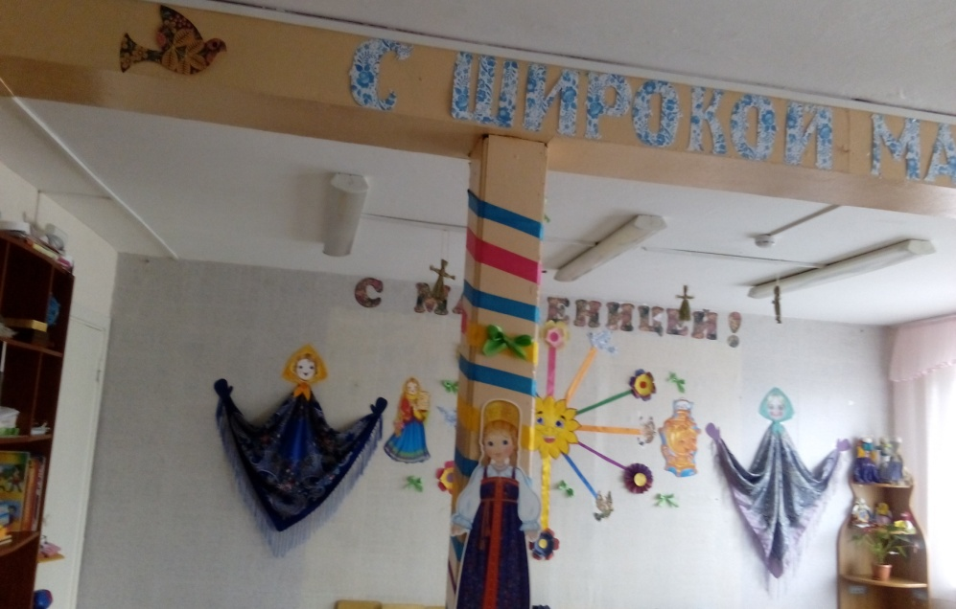
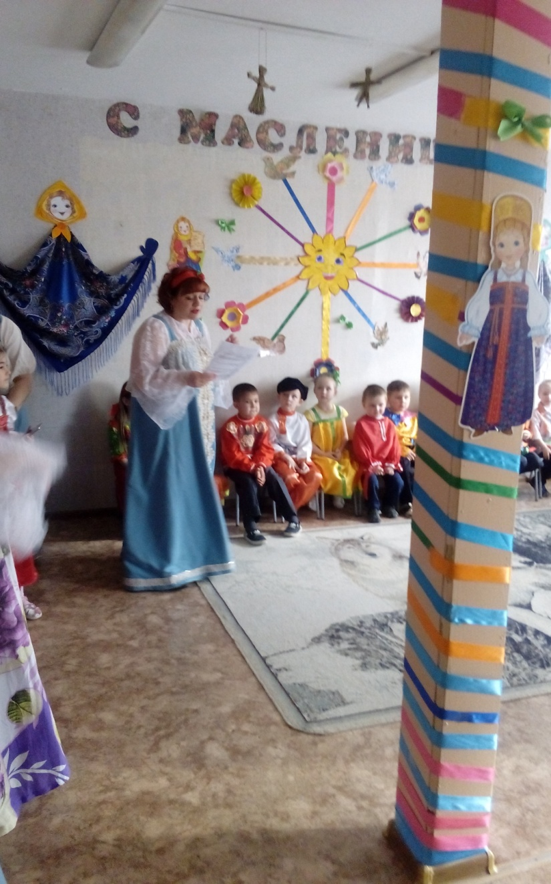
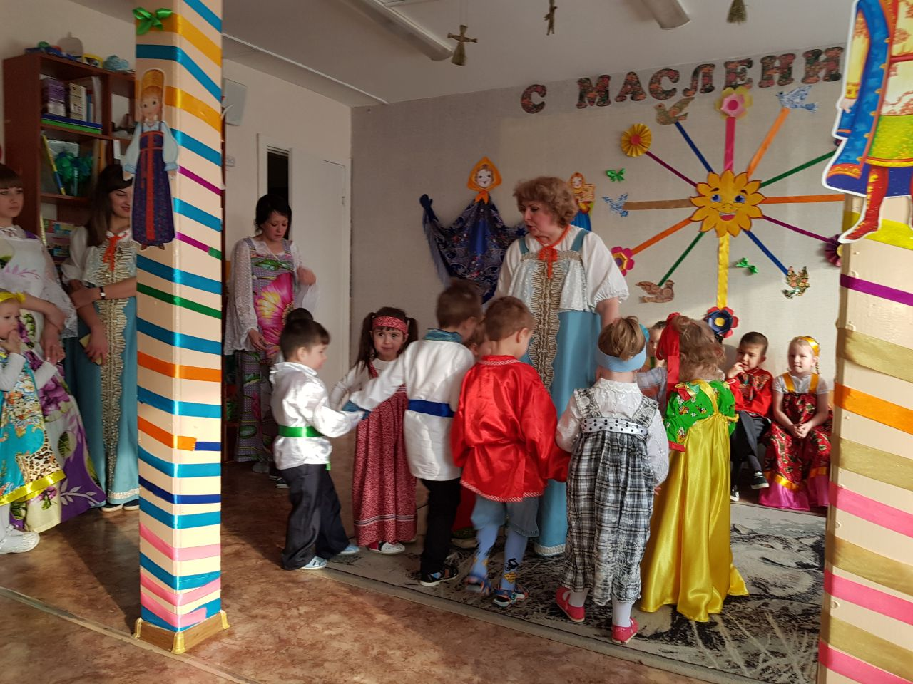

Slide 15
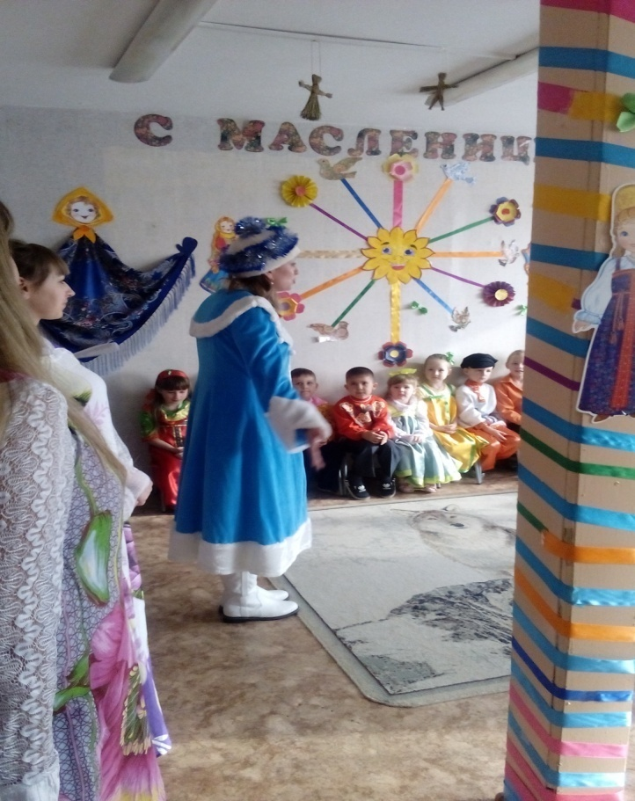
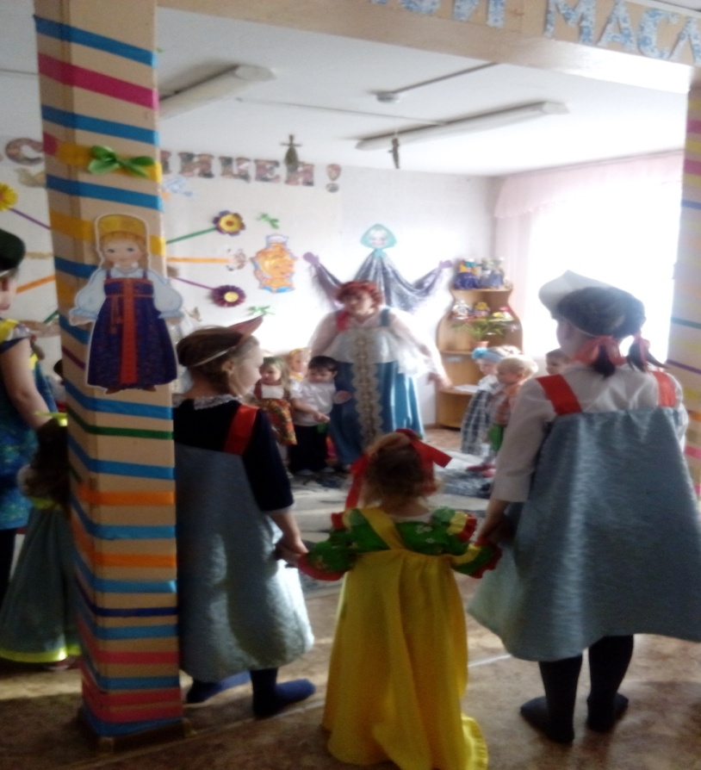
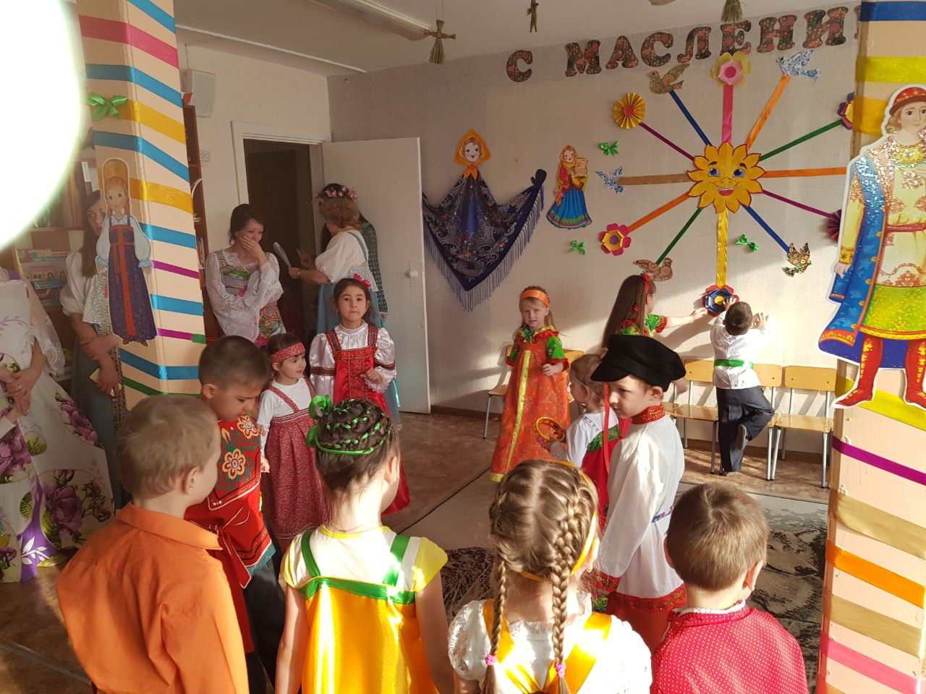

Slide 16
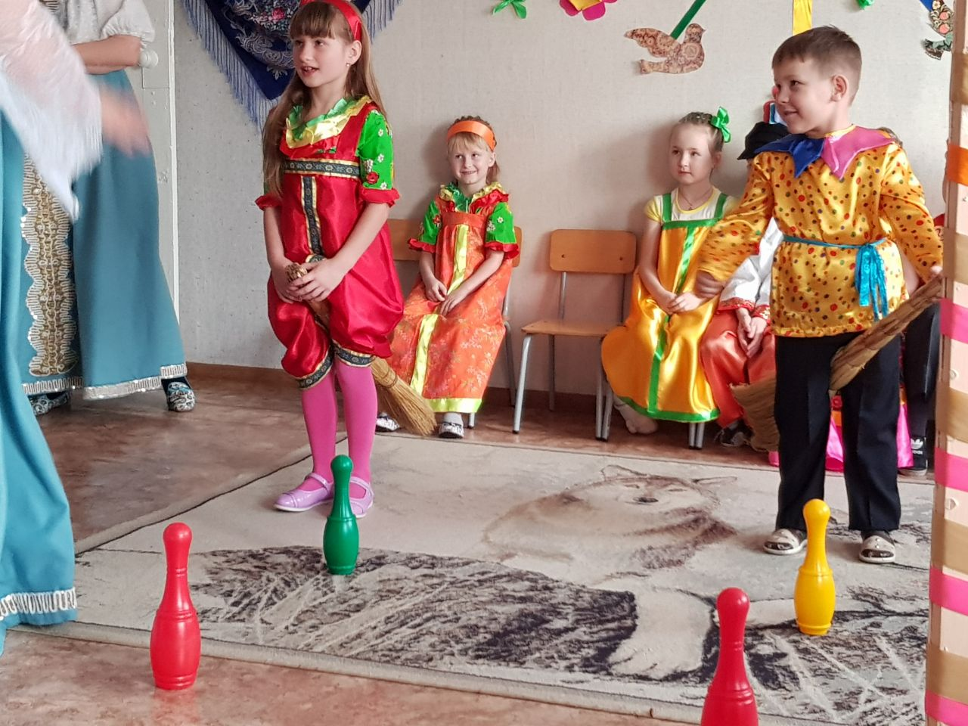
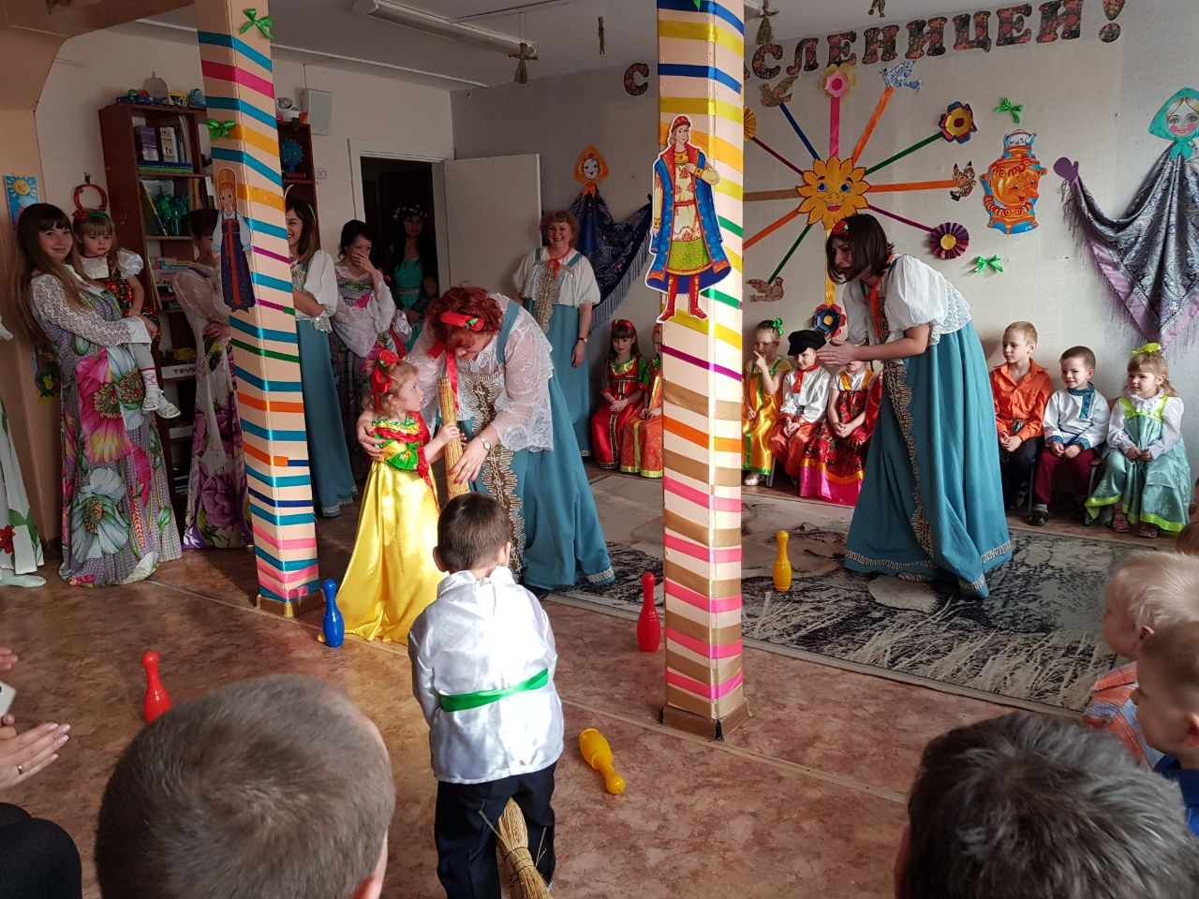
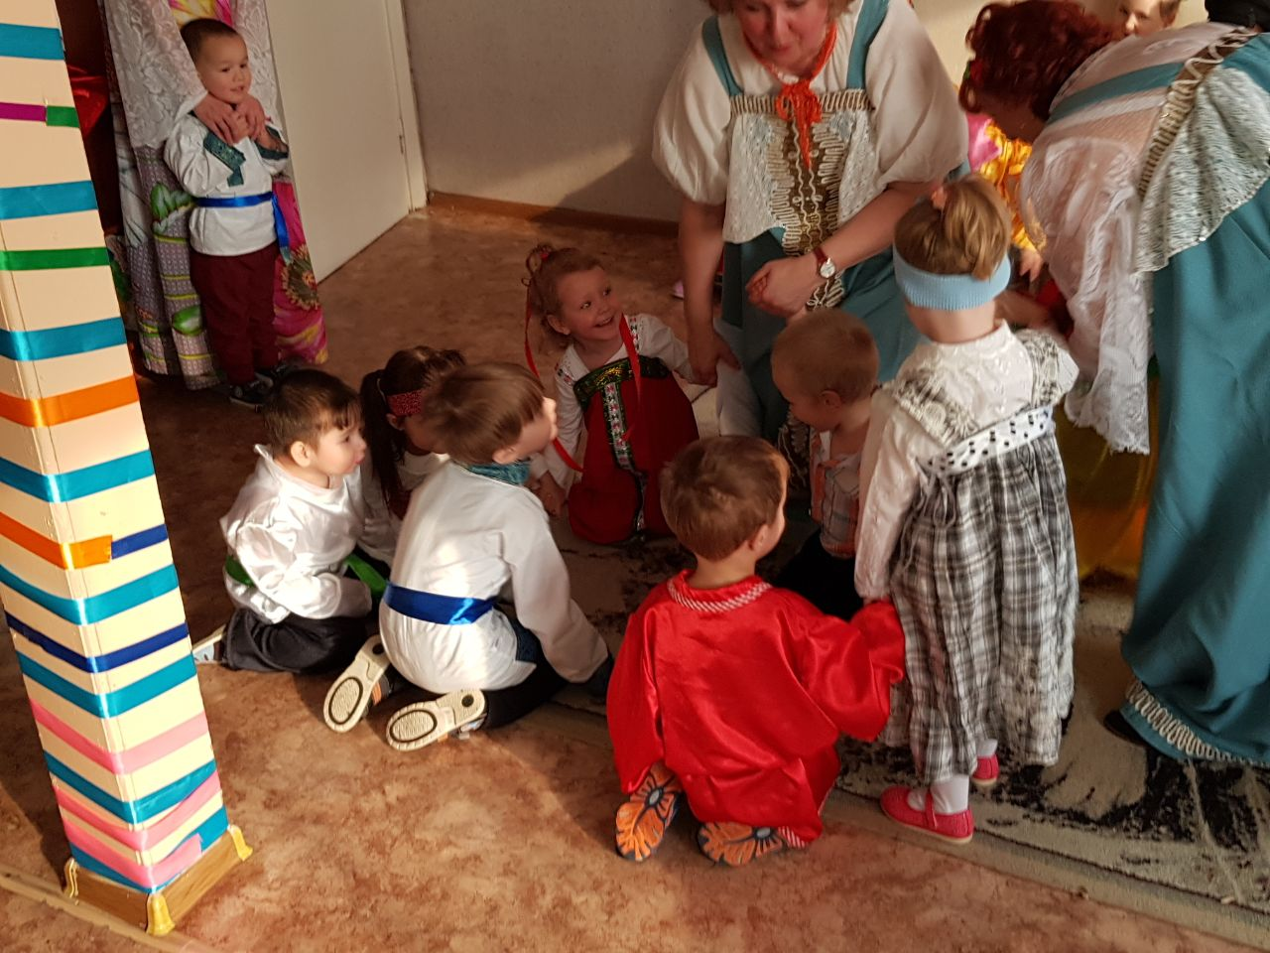

Slide 17
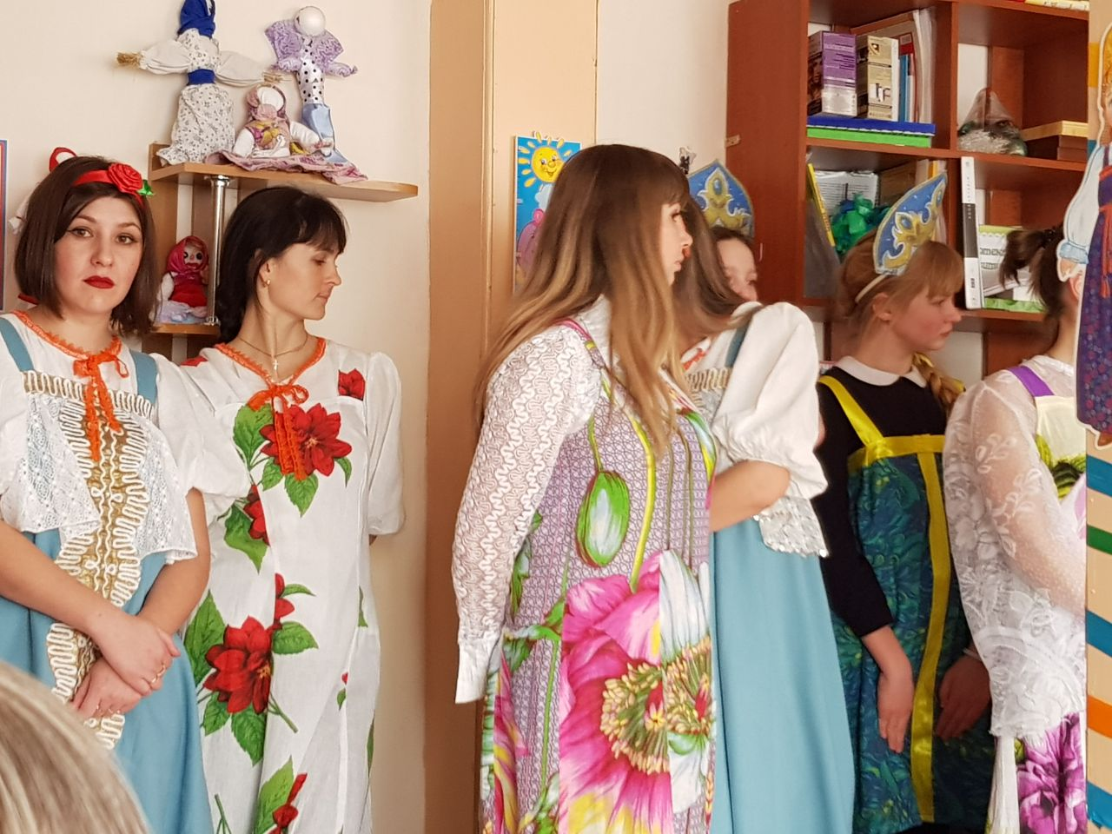
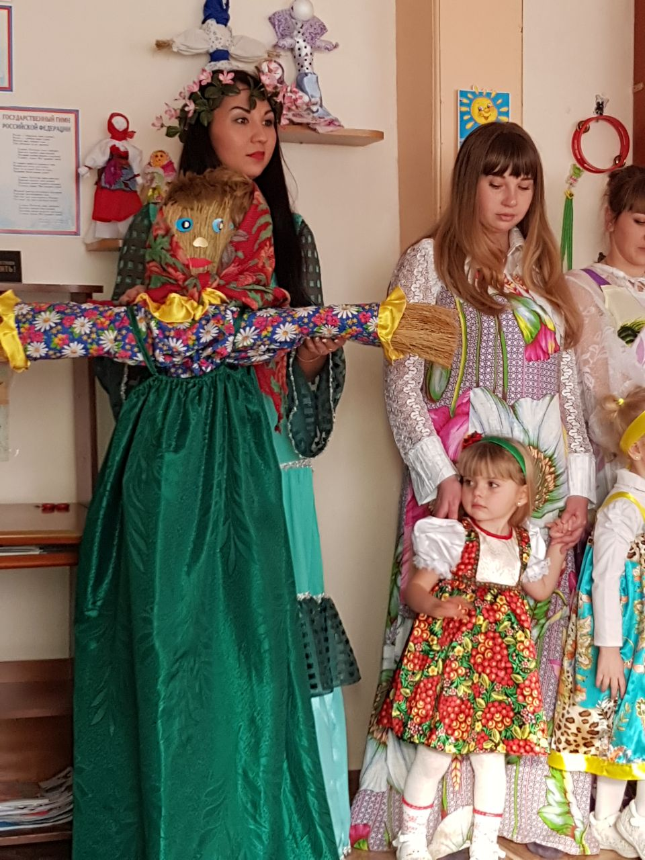
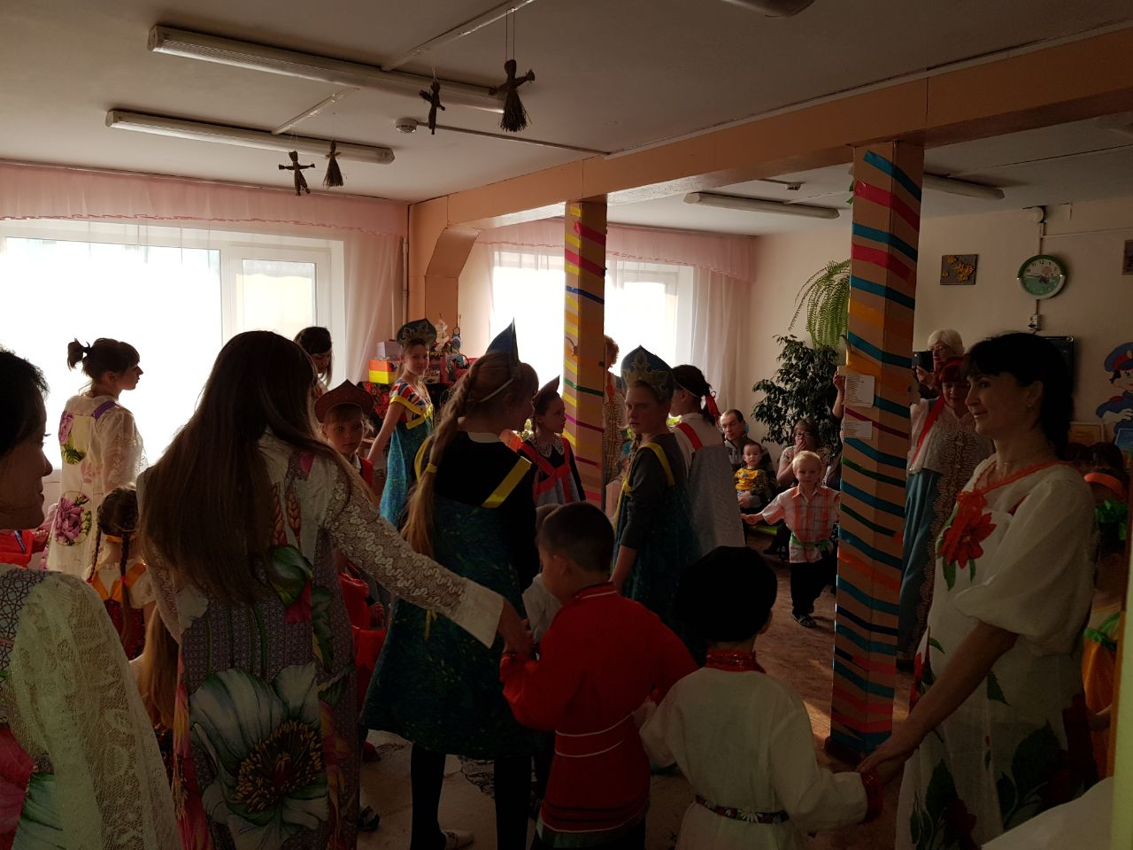

Slide 18
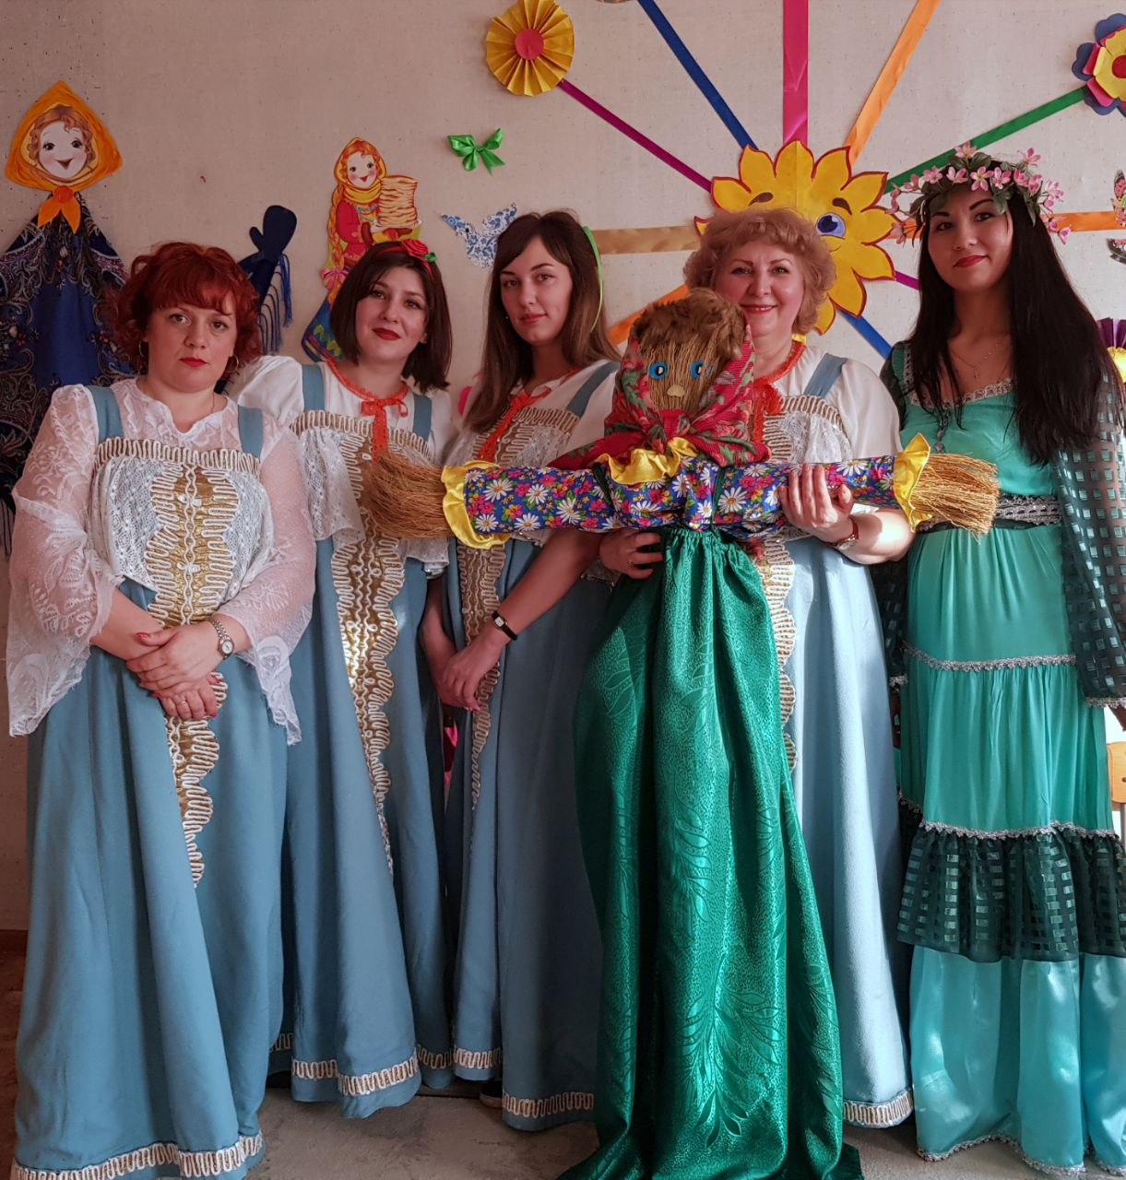
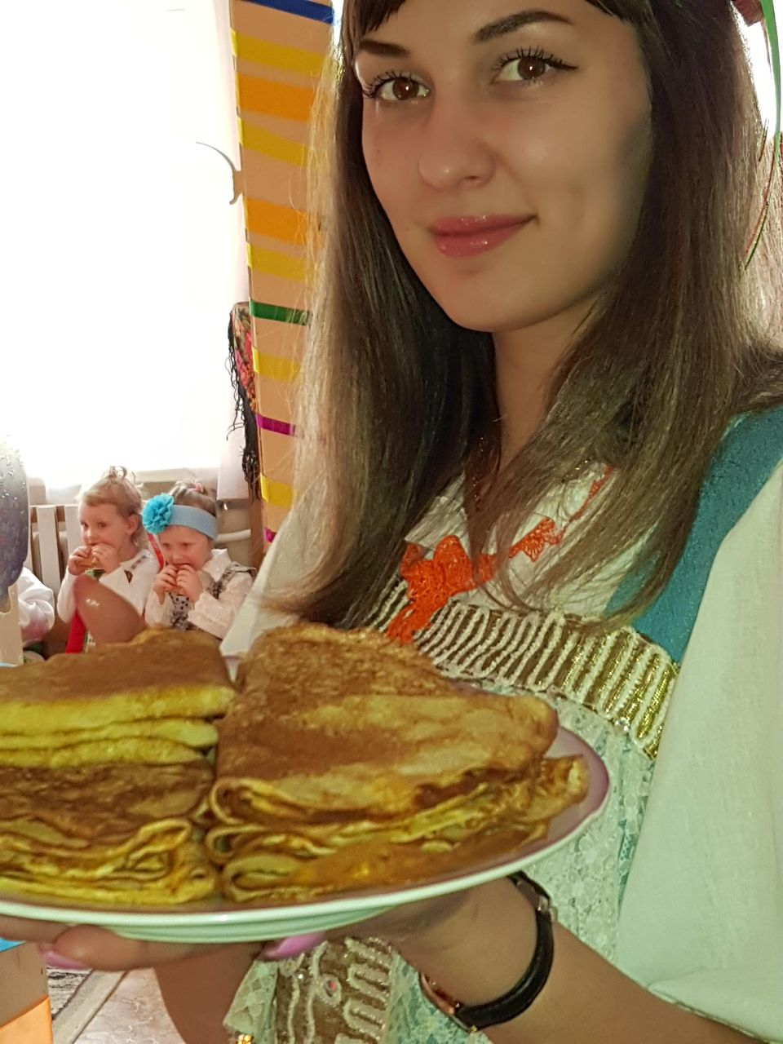
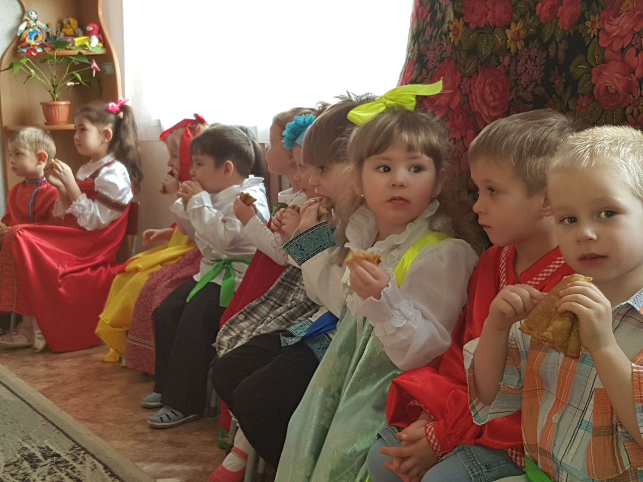

Slide 19

СПАСИБО
ЗА
ВНИМАНИЕ!

